Slide 1



Sistemas multimídia
Computação gráfica
Gabriel Toniolo Picaz, Hiago Campregher, Nathan Gabriel Piran e Henrique Azevedo

Slide 2
O que é?
Multimídia se trata da união de várias mídias (informações digitais), podendo ser separado em 4 categorias:
Mídia de percepção
Mídia de armazenamento
São os equipamentos com a função de estimular os sentidos humanos como audição, visão e tato.
São os elementos que podem ser utilizados para armazenamentos das mídias de representação, como disquetes, cartuchos de jogos, unidades SSD, etc.
Mídia de representação
Mídia de transmissão
Elementos utilizados para representação de uma ideia, como textos, imagens, áudio, vídeo, etc.
São os meios de transmissão utilizados para propagação da mídia de representação.

Slide 3
Sistemas multimídia
Comunicação entre homem e dispositivo

Slide 4
História
1° Momento
2º Momento
3° Momento
Mídias separadas, como por exemplo um filme mudo, com um som de fundo produzido por um tocador de fitas k-7.
Mídias utilizadas em conjunto, exemplo, um filme com áudio e vídeo no mesmo dispositivo. Surgimento dos conceitos de Hipertexto e Hipermídia.
Atualidade com sistemas modernos e mídias interativas vindas de várias fontes.

Slide 5
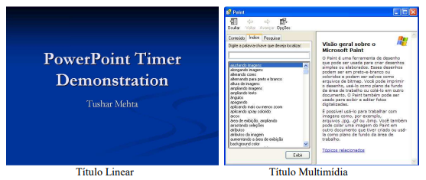
Tipos de produtos multimídia
São classificados de acordo com o grau de interatividade com o usuário:
Títulos
Resultado da criação de produtos multimídia
Arquivos não executáveis
Necessitam de aplicativos para serem utilizados
Podem ser lineares ou Hipermídia

Slide 6
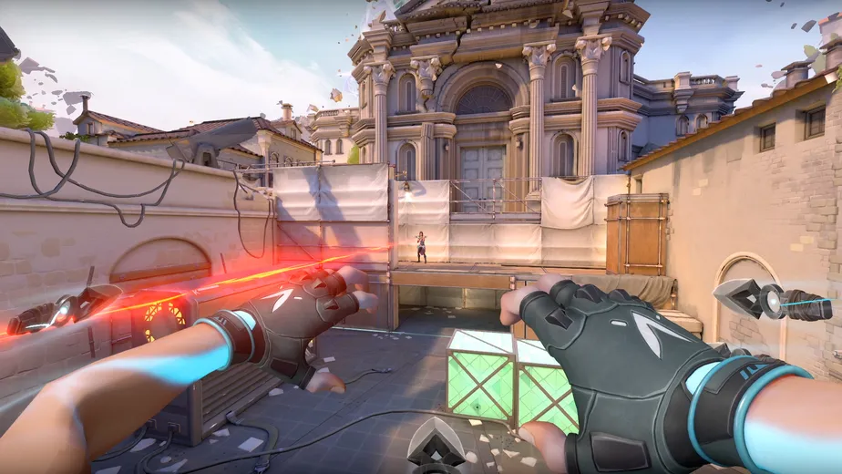
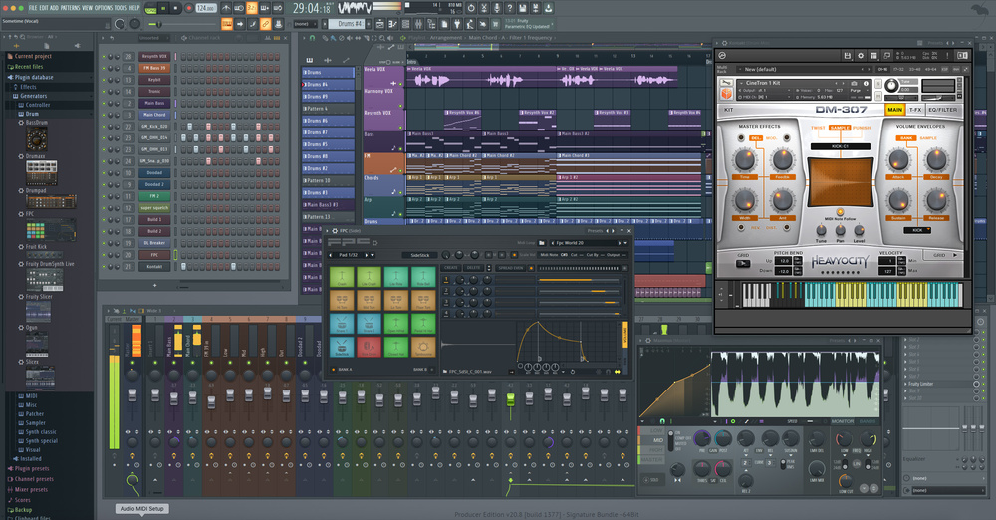
Aplicativos
Arquivos executáveis, podem ser classificados em:
Aplicativos com interface multimídia: aplicativos que utilizam da multimídia para facilitar sua utilização, além dos recursos gráficos utilizam animações e som
Jogos, aplicativos educacionais e de produtividade
Aplicativos multimídia: são aplicativos onde a função principal é criar/manipular títulos multimídia
Ferramentas de manipulação de imagens, Criação de maquetas eletrônicas, Sistemas de computação musical, Sistemas de modelagem 3D e Realidade Virtual…
Aplicativo com interface multimídia
Aplicativo multimídia

Slide 7
Tipos de produtos multimídia
Sites
Títulos de Hipermídia mais importantes
Para acessar são necessários aplicativos que neste caso são os navegadores
Com o avanço dos sites foi possível trazer a multimídia para a internet.
Dificuldades para criação de multimídia para internet:
Padronização
Limitações de faixa dos canais de acesso
Tecnologías de fluxo contínuo (streaming):
Permite que usuários tenham acesso a informações como áudio e vídeo em tempo real

Slide 8
Plataformas
Tipos
Computadores e dispositivos de hardware utilizados para a criação e reprodução de títulos multimídia.
Entrega
Desenvolvimento
Consiste no hardware do usuário final, apenas para utilização dos títulos e aplicativos
Consiste no hardware do desenvolvedor, se divide em plataformas de auditoria e de criação de material

Slide 9
Desafios
Qualidade: Dados multimídia são complexos pois devem ser transmitidos, processados e apresentados corretamente nas aplicações, respeitando as taxas de transmissão entre as diversas mídias utilizadas
Segurança e direitos autorais
Acessibilidade
Integração com tecnologias emergentes: RV, IA, IoT

Slide 10
OBRIGADO!

